Slide 1
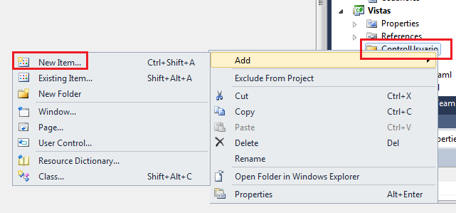
LPOO II- WPF
Control de Usuario - Crear

Slide 2
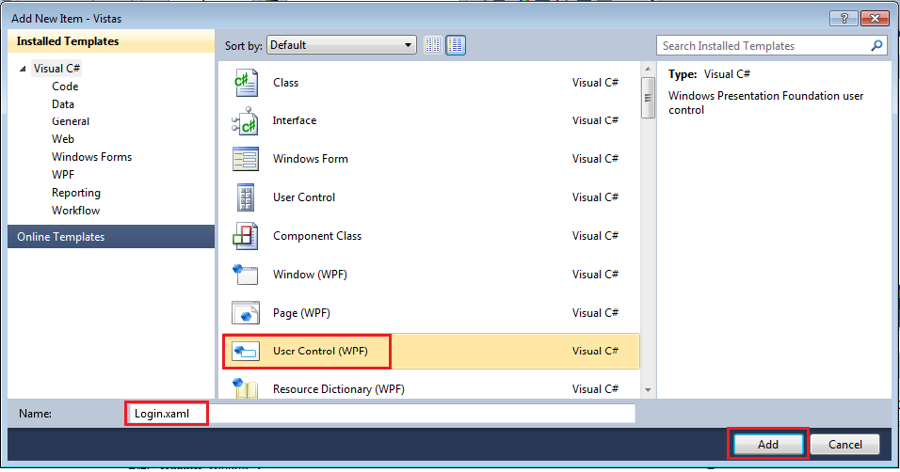
LPOO II- WPF
Control de Usuario - Crear

Slide 3
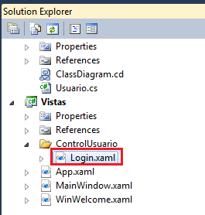
LPOO II- WPF
Control de Usuario - Crear

Slide 4
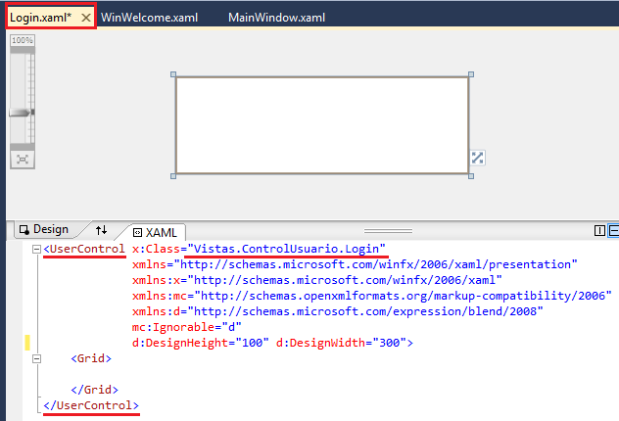
LPOO II- WPF
Control de Usuario - Crear

Slide 5
LPOO II- WPF
Control de Usuario - Crear

Slide 6
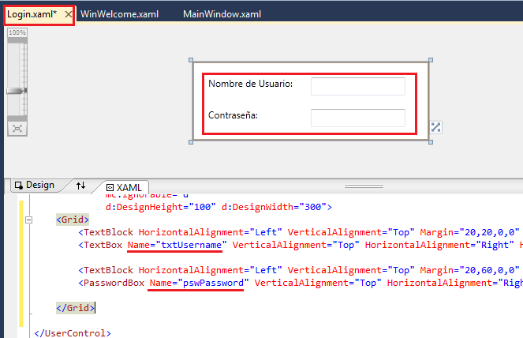
LPOO II- WPF
Control de Usuario - Crear

Slide 7
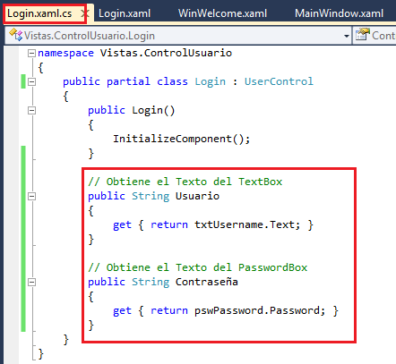
LPOO II- WPF
Control de Usuario - Crear

Slide 8
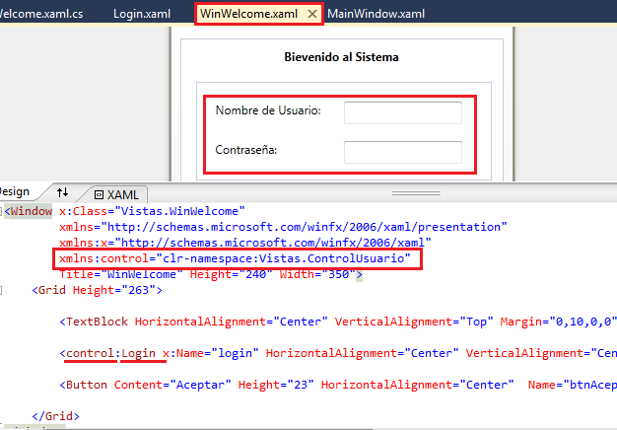
LPOO II- WPF
Control de Usuario – Como Usarlo

Slide 9
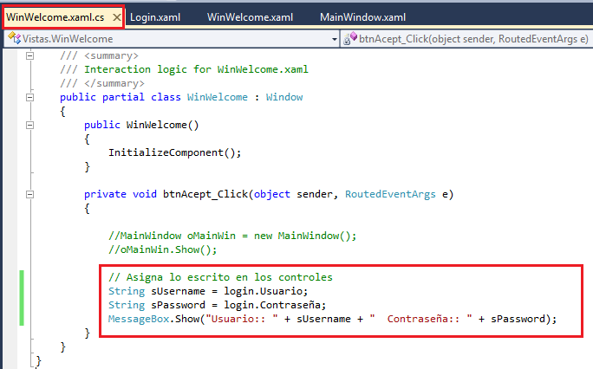
LPOO II- WPF
Control de Usuario – Como Usarlo

Slide 10
LPOO II- WPF
Control de Usuario – Como Usarlo

Slide 11
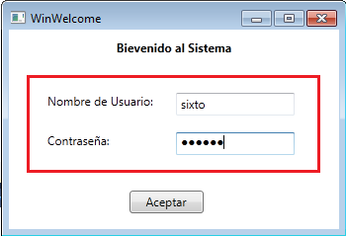
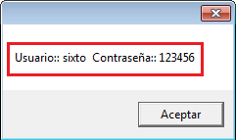
LPOO II- WPF
Control de Usuario – Como Usarlo

